Slide 1
Глагол
Глагол
Русский язык
Презентацию подготовила Коломоец Е.А.,
учитель русского языка и литературы

Slide 2
Цели урока:
Повторить и обобщить пройденное по теме «Глагол».
Совершенствовать навыки определения морфологических признаков глагола.
Активизировать словарный запас.
Воспитывать любовь к искусству, развивать творческое воображение.

Slide 3
Девиз урока
Глагол – это самостоятельная часть речи, Она заставит действовать нас всех: Читать, писать, спрягать – и обеспечит В конце урока непременно нам успех!

Slide 4
Спряжение глагола
неопределённая форма
гласная перед
-ТЬ
1 спряжение
2 спряжение
-ИТЬ
-ЕТЬ, -АТЬ,
-ОТЬ, -УТЬ,
-ЫТЬ
Терпеть, вертеть, обидеть, зависеть, ненавидеть, видеть, смотреть, гнать, держать, дышать, слышать
брить, стелить

Slide 5
Наклонение глагола
В каком наклонении глаголы могут иметь суффикс –и-, а в каком – окончания -ите и -ете?
Наклонение
изъявительное
1 спряжение
2 спряжение
повелительное
суффикс И
-ЕТЕ
-ИТЕ

Slide 6
Игра «Третий лишний»
Сосчитай-ка
Сделайте
Пойду
ПОЙДУ

Slide 7
Сделал бы домашнее задание.
Сходите, пожалуйста.
Если бы я был пилотом...
Сходите, пожалуйста.

Slide 8
Художник создаёт картину.
Витя, сходи в магазин!
Школьники выиграли в соревнованиях.
Витя, сходи в магазин!
Игру составила
Сапрыгина Полина,
ученица 6 класса.

Slide 9
РАЗГАДАЙТЕ СЛОВА ПО ГОРИЗОНТАЛИ И НАЙДИТЕ «СПРЯТАННОЕ» СЛОВО ПО ВЕРТИКАЛИ
Глаголы, обозначающие действия, происходящие сами по себе.
Кроссворд
З
1
Н
О
Б
И
Т
1)Ощущается озноб.
В
2
Е
Ч
Е
Р
Е
Е
Т
2)Наступает вечер.
З
П
3
О
С
В
Е
Ж
Е
Л
О
С
4
П
И
Т
С
Я
Ч
Т
5
Е
М
Н
Е
Е
Т
3)К утру стало свежо.
Д
6
Ы
Ш
И
Т
С
Я
4)В этой кроватке сладко …
Е
5)От страха ничего не вижу. В глазах у меня …
6)Испытываю легкость при вдохе и выдохе. Мне легко…

Slide 10
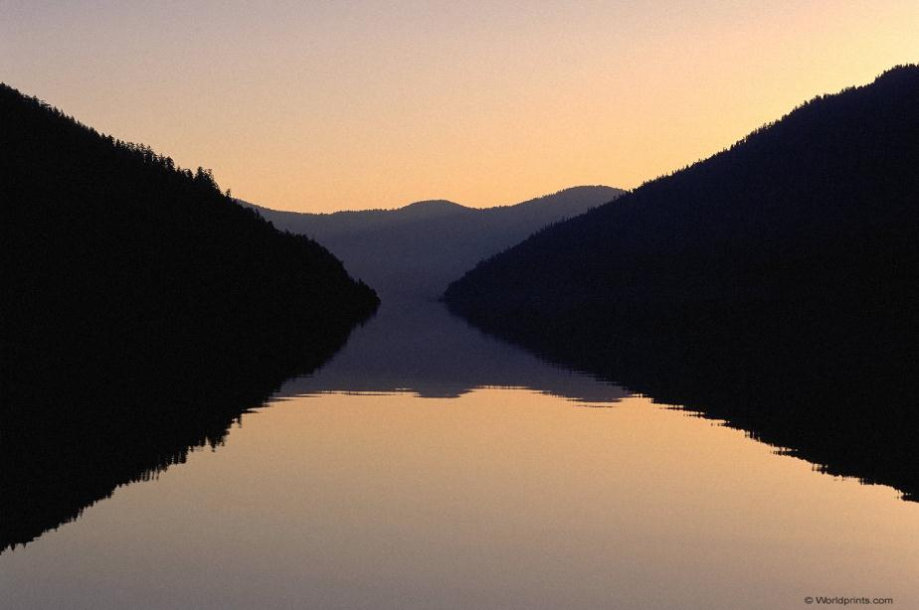
Восток заалел яснее.
Замените!
Светает.

Slide 11
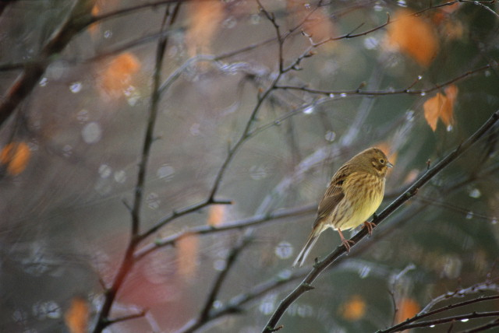
Идёт мелкий дождичек.
Моросит.

Slide 12
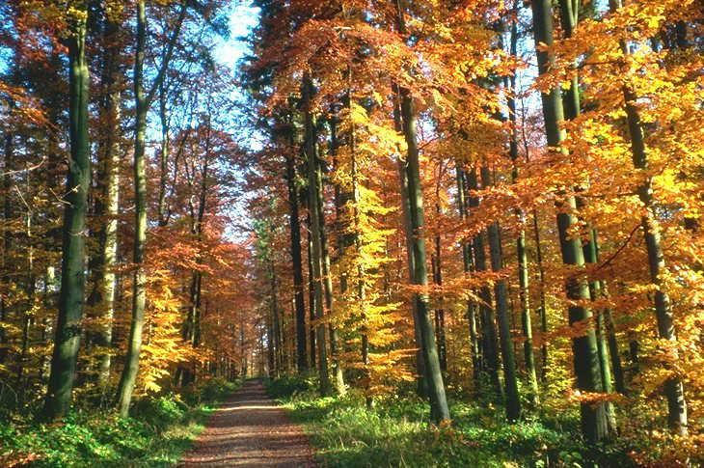
В лесу воздух прозрачный и свежий.
Легко дышится.

Slide 13
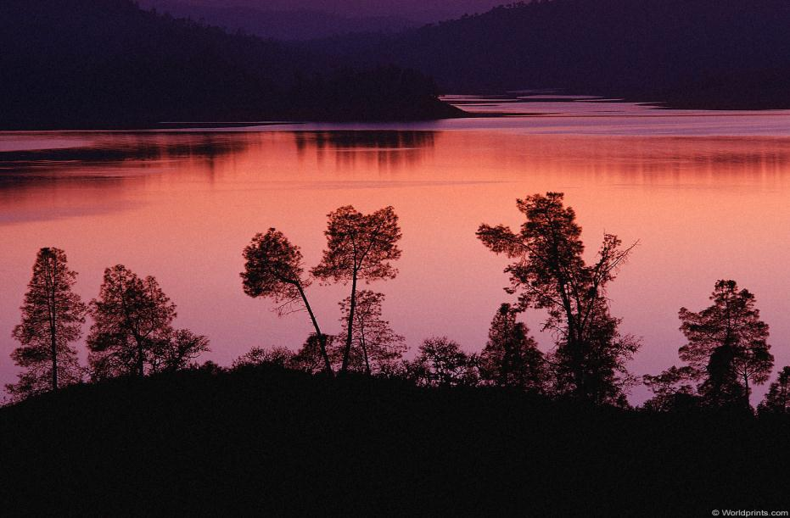
Наступил вечер.
Вечерело.

Slide 14
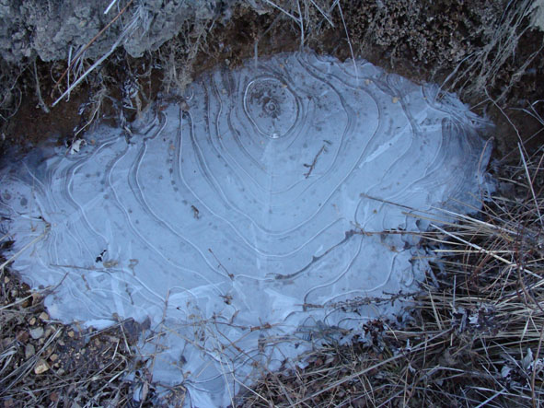
На лужах образовалась корка льда.
Подморозило.

Slide 15
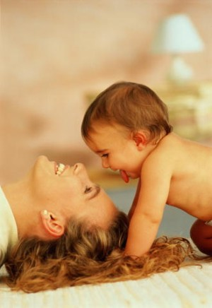
Ласковость и мягкость в отношениях к кому-нибудь.
Н
1
Е
2
Ж
3
Н
4
О
5
С
6
Т
7
Ь
8

Slide 16
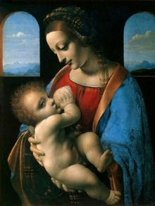
Мадонна
В прохладных залах Эрмитажа, среди героев и дриад,
На фоне мирного пейзажа она к ребёнку клонит взгляд.
Остановившегося кадра переливая нежный цвет,
Сияет – кистью Леонардо векам завещанный портрет.
Была ль та женщина земная простой моделью для него
Иль, краски лёгкие втирая, он видел в смертной божество,-
Не всё ль равно? Она когда – то не с райских кущ к нему сошла
В лучах умбрийского заката с чистейшей ясностью чела.
И вот, ничем не знаменита, ткача иль медника жена, Живёт теперь Мадонна Лита в лазурной дымке полотна.
С ней столько душ вошло в единство, она пленила столько глаз,
И вечный светоч материнства, зажжённый ею, не угас.

Slide 17
Движение и его выражение – глагол является основой языка. Найти верный глагол для фразы – это значит дать движение фразе.
Л.Н. Толстой

Slide 18
Благодарю за внимание…
Русский язык.
6 класс.

